Slide 1
Διατροφή
Ενότητες 3.1 &3.2

Slide 2
Ας δούμε γιατί είναι σημαντικό να φροντίσουμε τη διατροφή

Slide 3

Από την τροφή ο οργανισμός μας θα πάρει ότι χρειάζεται για:
Να διατηρείται στη ζωή
να αναπτυχθεί
να μπορεί να είναι δραστήριος
να προλάβει/αντιμετωπίζει τις ασθένειες
να επουλώσει πληγές ή να επανορθώσει βλάβες

Slide 4
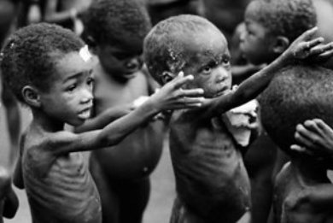
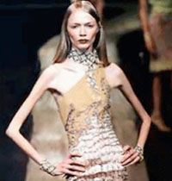
Υποσιτισμός
Είναι η κατάσταση στην οποία το άτομο δεν προσλαμβάνει όλα τα απαραίτητα θρεπτικά συστατικά και την ενέργεια που χρειάζεται

Slide 5

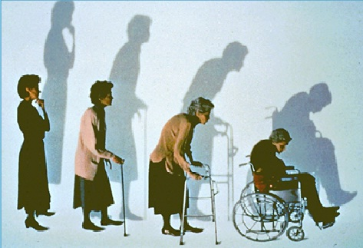
Παραδείγματα έλλειψης θρεπτικού συστατικού:
Σιδηροπενική αναιμία
Οστεοπόρωση

Slide 6

Υπερφαγία και νόσοι φθοράς
παχυσαρκία
Διαβήτη
υπέρταση
καρδιαγγειακά νοσήματα
εγκεφαλικό επεισόδιο
καρκίνο.

Slide 7
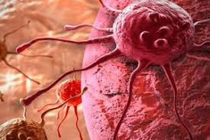
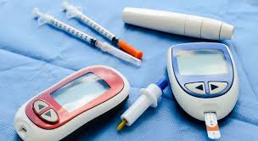
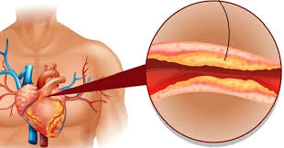
Αν δεν τρώμε ισορροπημένα, να κινδυνεύουμε να βλάψουμε την υγεία μας

Slide 8

Διατροφική συμπεριφορά και διαιτητικές συνήθειες :
Διαμορφώνονται όχι μόνο από το αίσθημα πείνας, αλλά και από:
ψυχολογικούς παράγοντες
Κοινωνικούς παράγοντες
Βιολογικούς παράγοντες

Slide 9
Ήδη στην εφηβική ηλικία είναι πολύ δύσκολη η προσπάθεια για αλλαγή των διατροφικών συνηθειών!!!

Slide 10


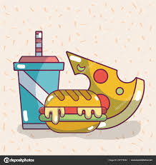
Αν οι επιλογές μου είναι αυτές…

Slide 11



Καλύτερα να τις αλλάξω…

Slide 12
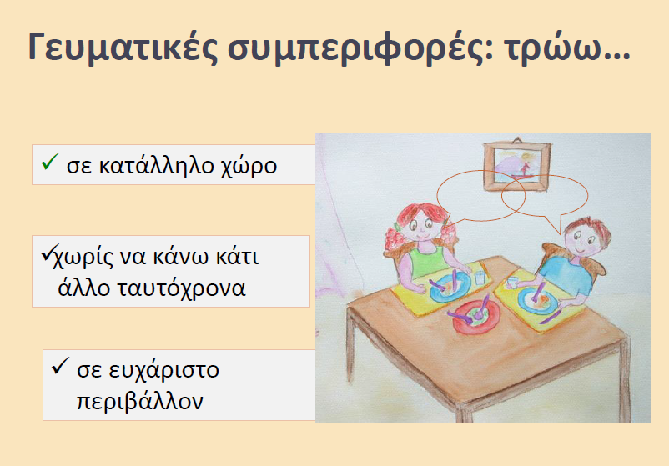

Slide 13
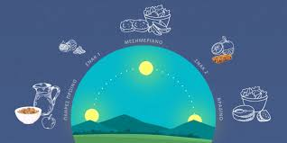
Τρώω 5 γεύματα την ημέρα

Slide 14
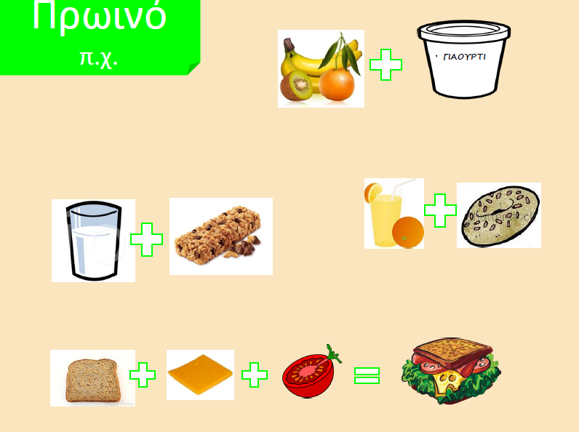
Ξεκινώ με ένα σωστό πρωινό

Slide 15
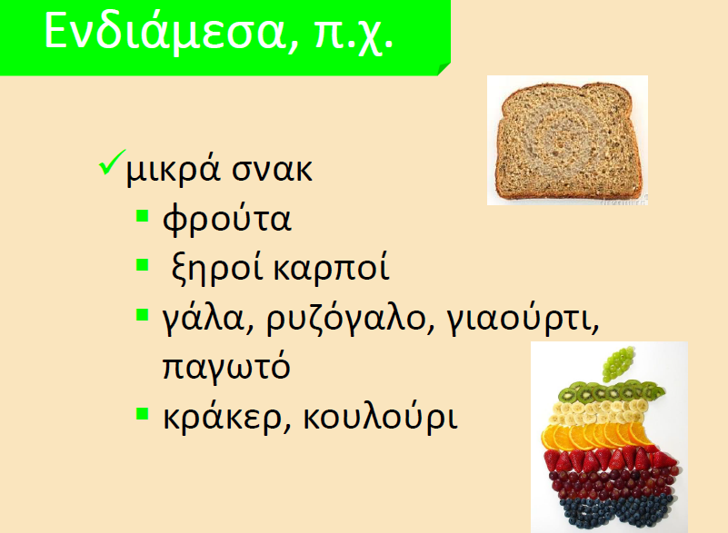
Επιλέγω υγιεινά σνακ

Slide 16
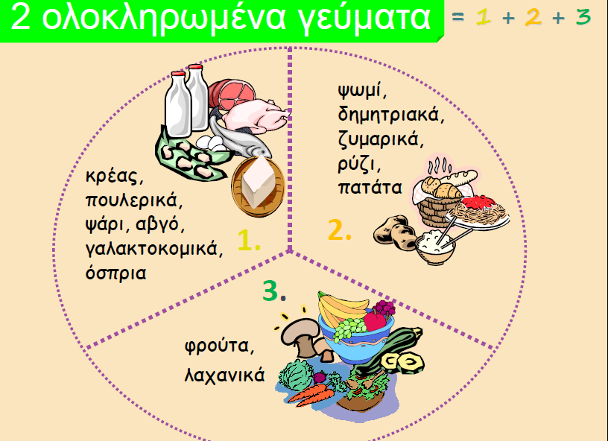
Το μεσημεριανό και το δείπνο μου φροντίζω να είναι ολοκληρωμένα

Slide 17
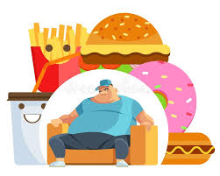
Αποφεύγω τα έτοιμα τρόφιμα που περιέχουν είναι πλούσια σε ζάχαρη και λίπη

Slide 18

Πως ξέρουμε αν καλύπτουμε τις ανάγκες μας σε θρεπτικά συστατικά;
Επειδή η συνεχής ενασχόληση με τις θερμίδες και τη σύσταση των τροφών μας θα ήταν δύσκολη και κουραστική, χωρίσαμε τα τρόφιμα σε 5 ομάδες και απλοποιήσαμε τις οδηγίες μιλώντας για αυτές.

Slide 19
Τα θρεπτικά συστατικά,
ανάλογα με το αν μας δίνουν ενέργεια ή όχι, διακρίνονται σε:
Θερμιδογόνα:
- υδατάνθρακες (4 Kcal/gr)
- οι πρωτεΐνες (4 Kcal/gr)
- λιπίδια (9 Kcal/gr)
Μη θερμιδογόνα:
- Βιταμίνες
- μέταλλα/ιχνοστοιχεία
- οι φυτικές ίνες
-νερό

Slide 20
Ομάδες τροφίμων | Αντιπροσωπευτικές τροφές
1η Γάλα και γαλακτοκομικά | το γάλα, το τυρί και το γιαούρτι
2η Φρούτα και χορταρικά | όλα τα φρούτα και όλα τα λαχανικά/φρέσκα μυρωδικά
3η Δημητριακά – ψωμί | τα δημητριακά και τα προϊόντα τους, όπως ψωμί, ζυμαρικά, ρύζι και η πατάτα
4η Κρέας – ψάρι – όσπρια | το κόκκινο κρέας, τα πουλερικά και το αβγό, τα ψάρια και τα θαλασσινά καθώς και τα όσπρια
5η Λίπη – έλαια | όλα τα είδη λαδιού, το βούτυρο, η μαργαρίνη και οι ξηροί καρποί

Slide 21
Ακολουθούμε λοιπόν απλά τις συστάσεις για τις ομάδες τροφίμων, όπως αυτές περιγράφονται στην πυραμίδα της μεσογειακής διατροφής.

Slide 22
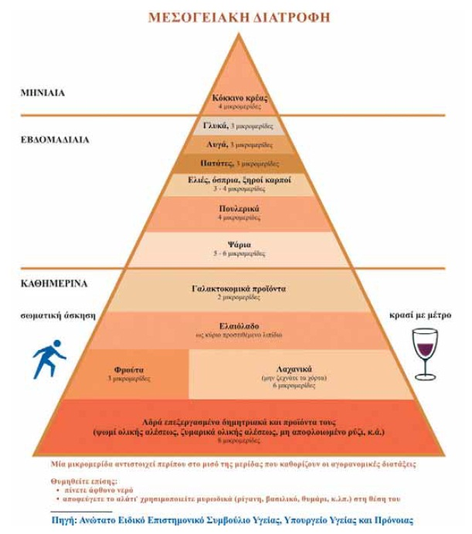

Slide 23


